Slide 1
Segment Anything Model
Alexander Kirillov / 5 Apr 2023
논문 구현
CloseAI팀 김유철 이상헌 이정훈 박준혁

Slide 2
목차
overview
model
구현결과
QnA

Slide 3
3
Overview

Slide 4
Overview
4
GPT가 NLP부문에서 뛰어난 성능을 보임
Computer Vision에서도 뛰어난 모델을 만들고 싶어
새로운 task, model, data를 개발
Segmentaion은 물론 다른 태스크들에서도 성능을 높이고 싶었다

Slide 5
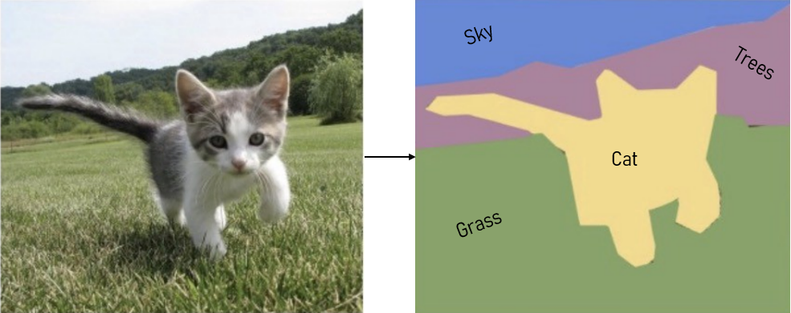
Image Segmentation
5
이미지 안에서 물체의 영역을 마스킹하는 컴퓨터 비전 테스크
픽셀 단위로 어느 클래스에 속하는지를 분류한다

Slide 6
SAM의 3가지 핵심 요소
6
Task: 어떤 task로 학습시켜야 GPT처럼 general한 모델을 만들 수 있을까?
-> promptable segmentation
Data: 이 모델을 학습시키려면 어떤 데이터들이 필요할까?
-> SA-1B(데이터셋): 1100만장 이미지에 대한 10억개의 마스크
Model: 이 task를 잘 수행하면서도 general하려면 어떤 구조여야 할까?
-> Image encoder, prompt encoder, mask decoder 활용 구조

Slide 7
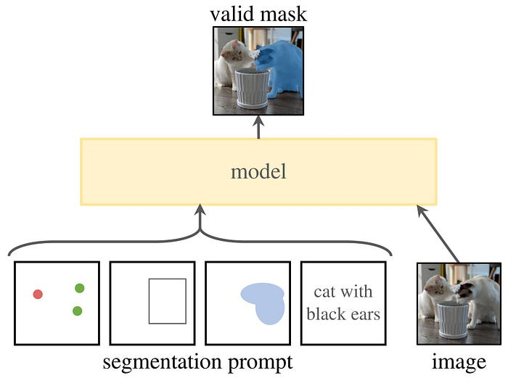
Task
7
promptable segmentation
마스크를 생성하고자 하는 대상을 유연하게 prompt로 지정할 수 있는 task
Zero-shot transfer
Related tasks
Pre-training
Ambigous 해결

Slide 8
Data
8
SA-1B(데이터셋)
Data engine 이용
1. Assisted-manual stage
2. Semi-automatic stage
3.Fully automatic stage
-> 데이터셋의 모든 1,100만 개 이미지에 완전 자동 마스크 생성을 적용하여 총 11억 개의 고품질 마스크를 생성

Slide 9
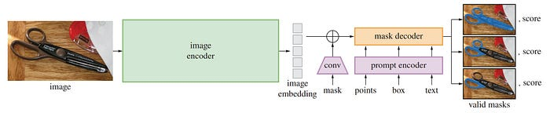
Model
9
Image Encoder
Prompt Encoder
Mask Decoder

Slide 10
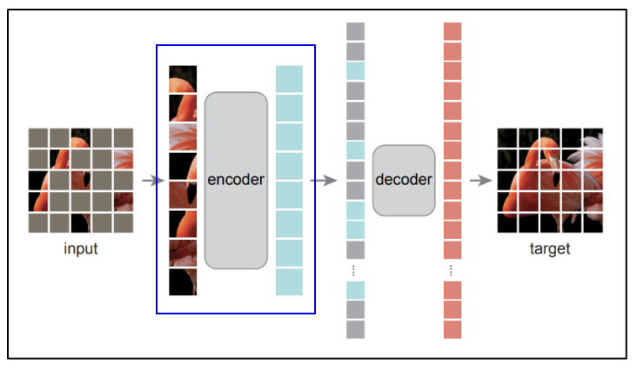
Model(Image Encoder)
10
Image Encoder: MAE(Masked Auto-Encoder) 방식의 pre-trained ViT를 사용
MAE : 일정한 크기의 그리드로 나누고 랜덤하게 가린 뒤, 복원하도록 학습
image embedding
(256 X 64 X 64)

Slide 11
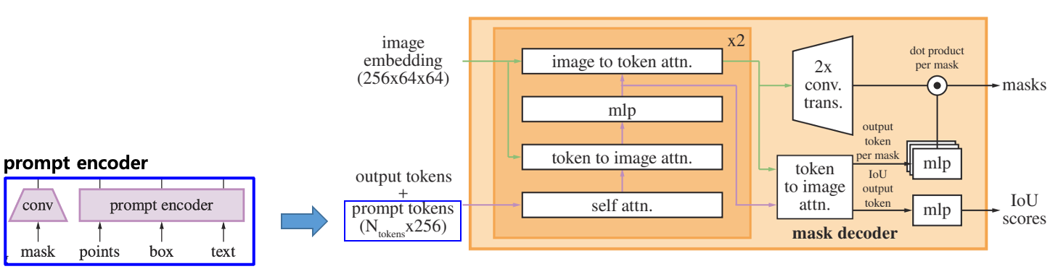
Model(Prompt Encoder)
11
Prompt Encoder: 두 가지의 prompt를 고려한다
Sparse는 (점을 찍어서 명령하는 points, 박스를 그려 명령하는 boxes, 단어로 명령하는 text) Dense는 (직접 마스크를 제공하는 masks)
- points, boxes는 positional encoding(해당 점의 위치 + 피사체와 배경을 구별하게 학습된 임베딩)를 추출
- text는 off-the-shelf text encoder로 추출
- masks는convolution 레이어를 통과시켜 16배 작게 만들고 이미지 임베딩과 element-wise로 더함

Slide 12
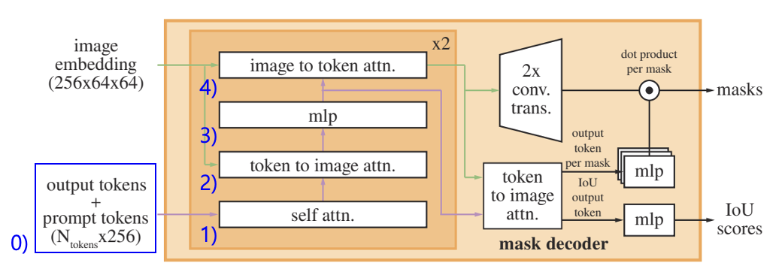
Model(mask decoder)
12
Mask Decoder : 이미지 임베딩, 프롬프트 임베딩, 출력 토큰을 마스크에 효율적으로 매핑한다.
Dynamic mask prediction head를 따르는 Transformer decoder block을 변형
decoder block은 모든 embeddings을 업데이트하기 위해 prompt self-attention과 cross-attention을 두 방향(prompt-to-image embedding과 image-to-prompt embedding)으로 사용

Slide 13
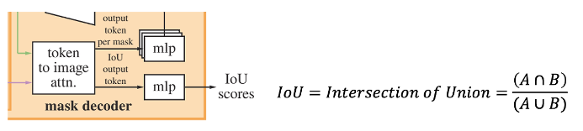
13
Ambiguity-aware
입력 prompt가 모호한 경우에도 여러 답을 고려하여 최적의 결과를 제공
Whole Mask Loss
전체 객체를 포함하는 마스크에 대해 계산된 손실
Part Mask Loss
객체의 일부에 대한 마스크에 대해 계산된 손실
Subpart mask Loss
- 객체의 더 작은 부분이나 세부 구조에 대한 마스크에 대해 계산된 손실

Slide 14



14
Loss
Focal Loss
- 불균형 클래스 문제를 해결하고, 어려운 예제에 더 큰 가중치를 부여
Dice Loss
- 분할된 객체와 실제 객체 간의 유사성을 최대화하며, 주로 작은 객체에 대해 더 나은 성능을 발휘

Slide 15
15
핵심 코드

Slide 16
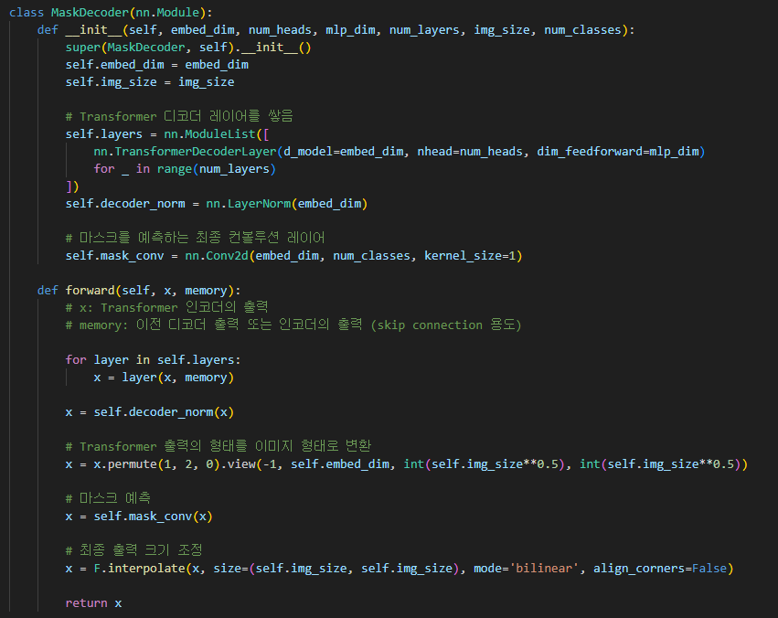
16

Slide 17
17
구현 결과

Slide 18
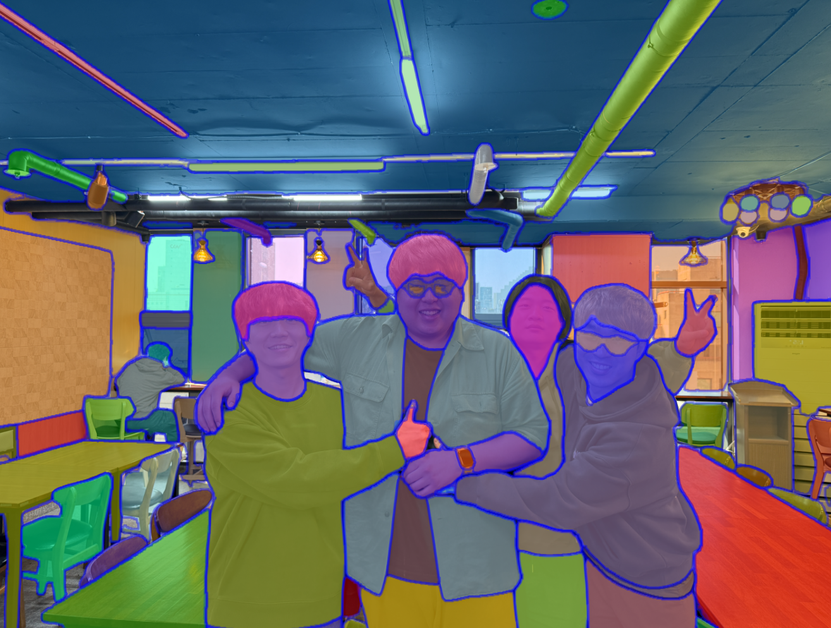
18

Slide 19
19
Q&A

